Slide 1

아름다운코딩 with 프로세싱.py
Files

Slide 2
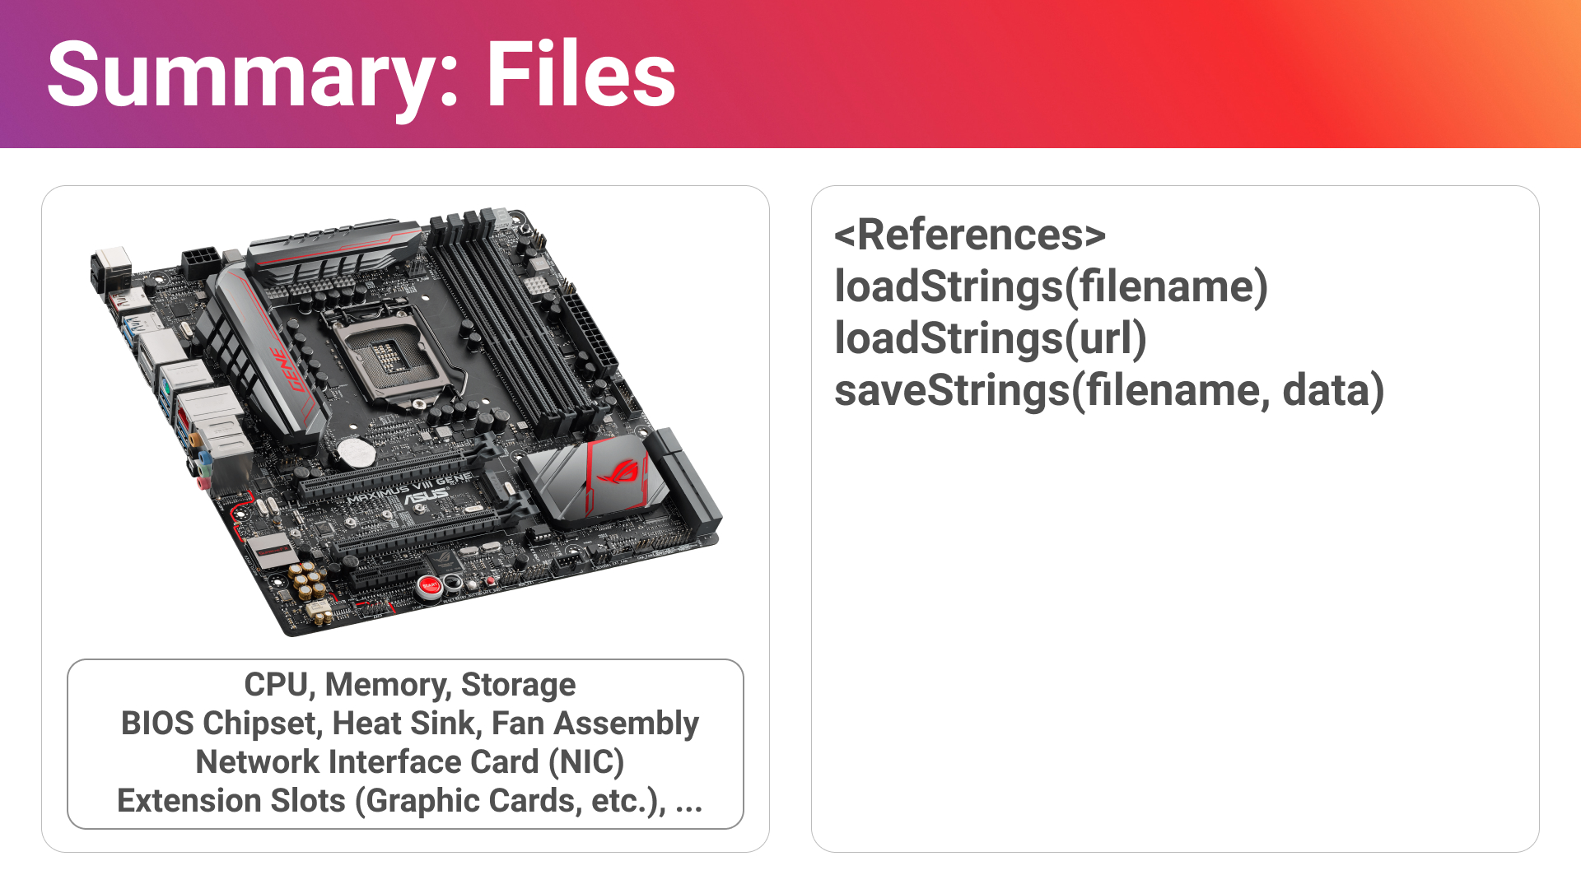

Slide 3


Slide 4
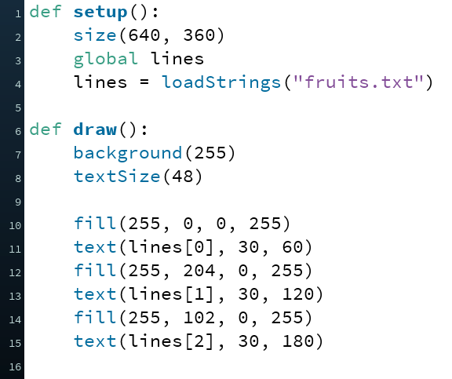
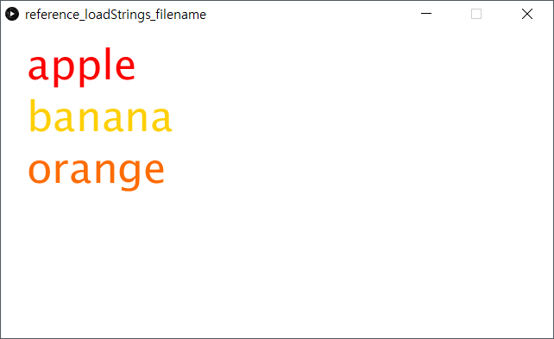
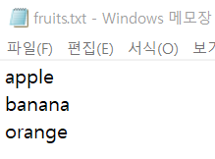
Reference: loadStrings(filename)
loadStrings(파일이름)는 주어진 이름으로 된 파일을 로드하여 개행문자로 구분된 배열의 형태로 반환합니다.
참고문헌: https://py.processing.org/reference/loadStrings.html

Slide 5
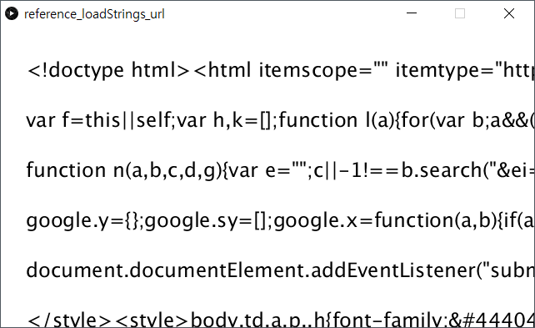
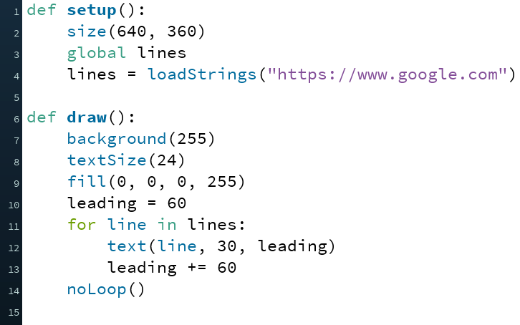
Reference: loadStrings(url)
loadStrings(인터넷주소)는 인터넷주소로 페이지를 요청하여 데이터를 가져옵니다.
참고문헌: https://py.processing.org/reference/loadStrings.html

Slide 6
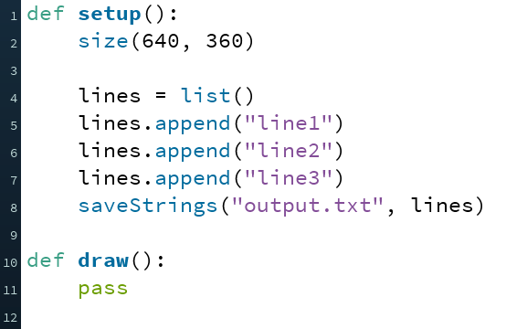
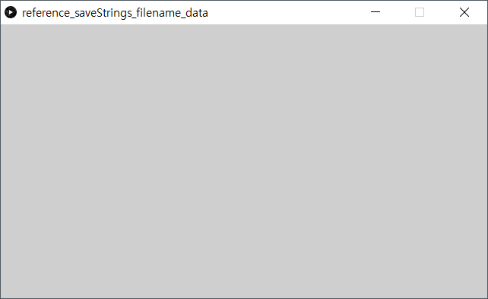
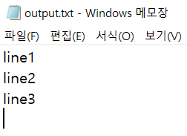
Reference: saveStrings(filename,data)
saveStrings(파일이름, 데이터)는 데이터를 주어진 파일 이름으로 하드디스크에 저장합니다.
참고문헌: https://py.processing.org/reference/saveStrings.html

Slide 7
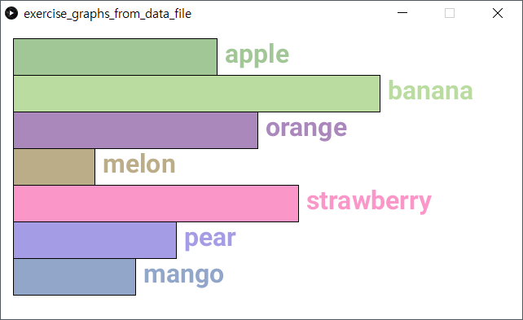
Exercise: Graphs from Data File
파일에서 데이터를 불러와서 막대그래프를 그려보자!
프로젝트 폴더에 있는 데이터파일을 불러와 기초적인 막대그래프를 만들어봅시다. 예제의 단순함을 위해 데이터의 수와 범위에 따라서 자동으로 영역이 조정되는 기능 등은 생략하여도 좋습니다.

